Slide 1
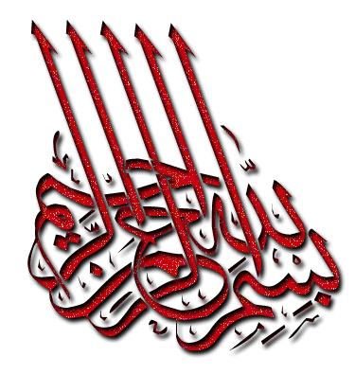

Slide 2
دبیر مطالعات اجتماعی دبیرستان شهید سید آقا
منطقه 15 آموزش و پرورش تهران

Slide 3
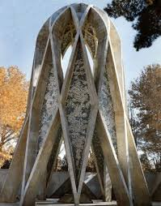
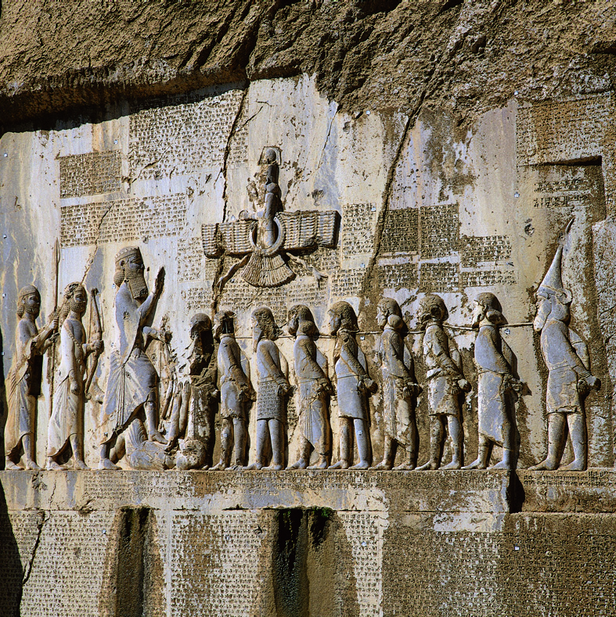
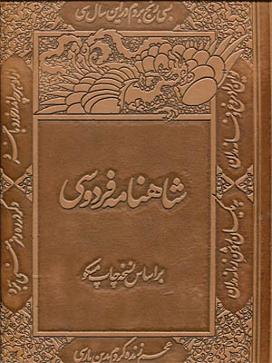
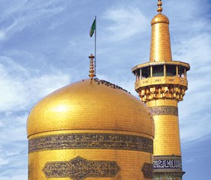
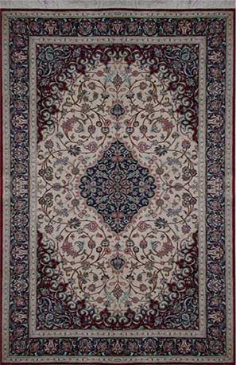
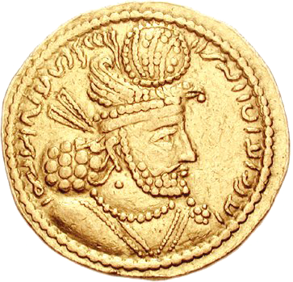
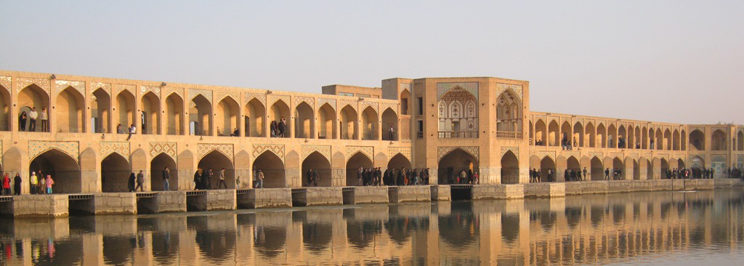
میراث فرهنگی و تاریخ

Slide 4
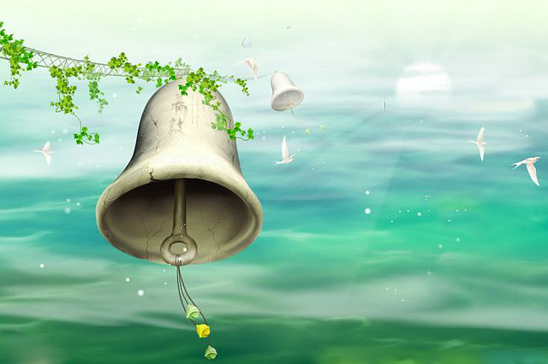
در تصاویر قبلی چه چیزهایی مشاهده کردید؟
آیا این چیزها با ارزش هستند؟ چرا؟

Slide 5
میراث= ارث= هر چیزی که از گذشتگان و نیاکان و پدران به ما رسیده است.
همه چیزهای ارزشمندی که به فرهنگ یک ملت مربوط می شود.
این چیزها حاصل زندگی و تلاش مردمی است که در گذشته زندگی می کردند و از یک نسل به نسل دیگر رسیده است.
میراث فرهنگی

Slide 6
میراث فرهنگی
غیر مادی
مادی
اعتقادات، زبان و آداب و رسومی که از گذشتگان به ما رسیده است.
ظرف، سکه، کتیبه، فرش، کتاب های قدیمی، بناهای تاریخی، مساجد، امام زاده ها

Slide 7
ایران جایگاه تمدن های کهن بوده است و دارای میراث فرهنگی بسیار زیاد و با ارزشی است.
همانطور که نسل های قبل این میراث را حفظ کردند و به ما سپردند، ما نیز باید آن را حفظ کنیم و به آیندگان بسپاریم.
میراث فرهنگی به همه مردم یک کشور متعلق است. پس همه باید در حفظ آن بکوشند.

Slide 8
چه کسانی گذشته را مطالعه می کنند؟
علم تاریخ یعنی مطالعه زندگی انسان ها در گذشته.
آشنایی با گذشته به ما کمک می کند تا زمان حال را بهتر بفهمیم. از مطالعه زندگی گذشتگان پند بگیریم و از تجربه های آنها در زندگی امروز استفاده کنیم.
فایده مطالعه تاریخ

Slide 9
به کسانی که درباره زندگی انسان ها و رویدادهایی که در گذشته اتفاق افتاده، مطالعه و تحقیق می کنند، مورخ می گویند.
منابع اطلاعات مورخان
کتاب ها، نوشته ها یا کتیبه ها، ابزارها و وسایل زندگی، بناها، سکه ها، سلاح ها، سنگ نگاره ها و هر چیزی که از گذشته باقی مانده.
مورخان در کار خود از دانش باستان شناسی نیز استفاده می کنند.

Slide 10
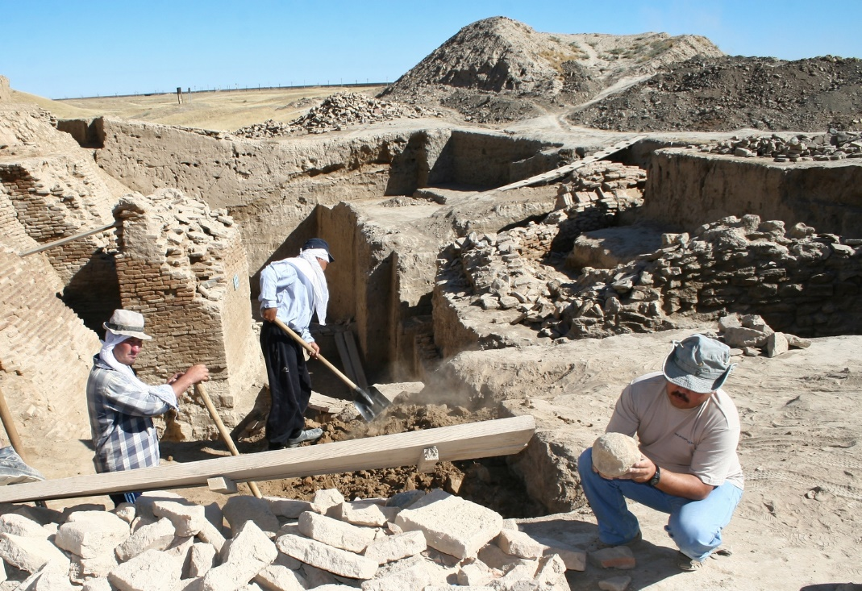
مراحل کار باستان شناس
با مشاهده ویرانه ها و خرابه ها یا مطالعه منابع تاریخی حدس می زنند که در یک منطقه آثار تاریخی وجود دارد. سپس به جستجو و حفاری در آن منطقه می پردازند.

Slide 11
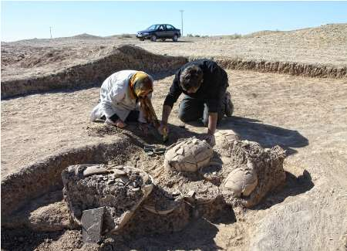
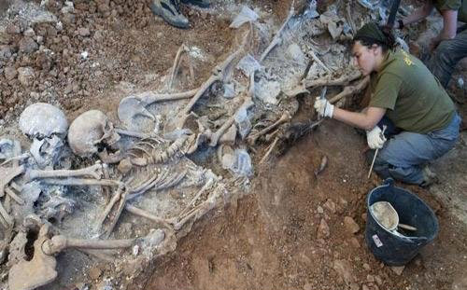
با حوصله و بدون عجله آثار موجود در خاک را بیرون می آورند و موقعی که خاک را لایه برداری می کنند به هر شیئی که می رسند همان موقع از آن عکس و فیلم تهیه می کنند.

Slide 12
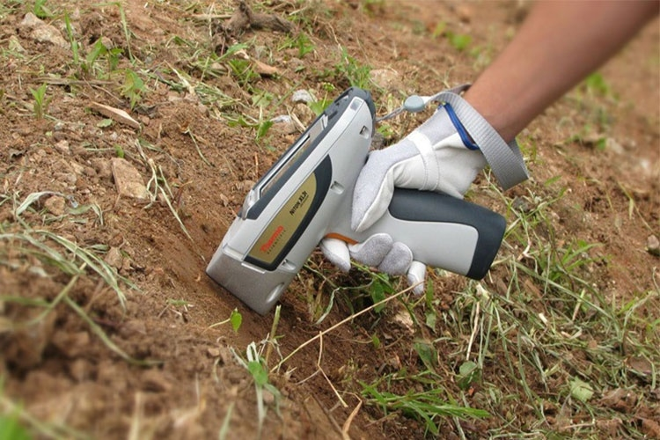
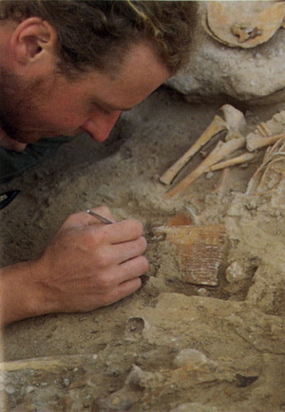
آنها در هر مرحله از ابزار خاصی استفاده می کنند. از ابزارهای ساده مانند بیل و کلنگ تا میکروسکوپ و دوربین های مخصوص که با آنها لایه های درون خاک را می بینند.

Slide 13
پرسش های مهم
مورخان معمولاً کار خود را با پرسش هایی درباره گذشته ( اشخاص، رویدادهای یک دوره زمانی ) آغاز می کنند.
سپس به تحقیق درباره آن پرسش می پردازند تا پاسخ آن را پیدا کنند.
چه کسی یا چه کسانی در این واقعه شرکت داشته اند؟
چه چیزی اتفاق افتاده است؟
علت یا علت های این رویداد چه چیزی بوده است؟
در چه زمانی اتفاق افتاده؟
چگونه می توان از این موضوع برای حال و آینده استفاده کرد؟
در کجا این اتفاق رخ داده؟

Slide 14
در همه کشورها برای حفظ و نگهداری آثار تاریخی با ارزش و میراث فرهنگی، مکان هایی به نام موزه وجود دارد.
نمایش آثار تاریخی
نگهداری آثار تاریخی
مکانی برای مطالعه (تاریخ، هنر، معماری، باستان شناسی و ...)

Slide 15
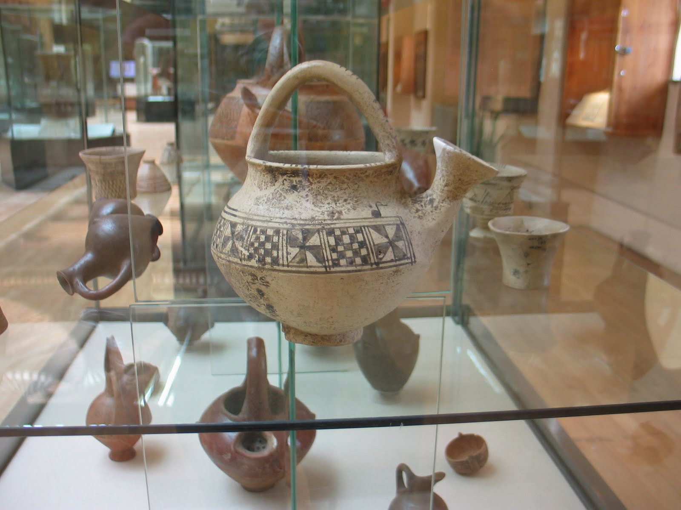

Slide 16
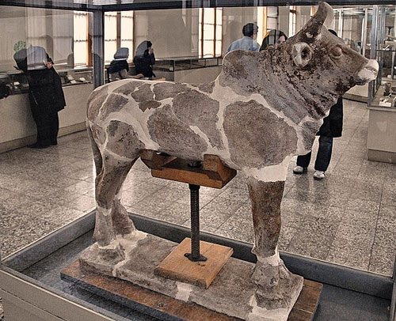

Slide 17
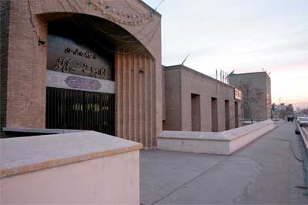
سازمان میراث فرهنگی مسئولیت حفاظت و نگهداری از میراث فرهنگی را به عهده دارد.

Slide 18
موزه ها نیز یکی از بخش های سازمان میراث فرهنگی هستند.
حفاظت از میراث فرهنگی وظیفه همه مردم است.

Slide 19
پایان

